Slide 1




진로설계 4.
취업전략과 실전취업
3주차. 취업목표 설정 2

Slide 2


진로설계 4. 취업전략과 실전취업
학습목표
01. 취업목표 설정
POINT.01
취업목표 설정
POINT.02
관심 채용정보 리스트 작성
Workbook p.27

Slide 3

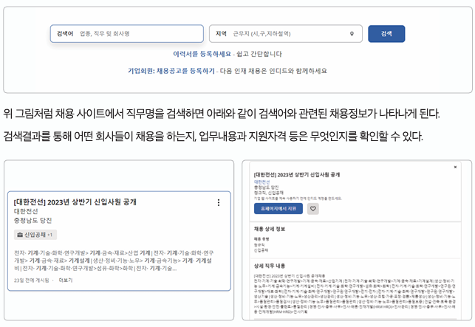
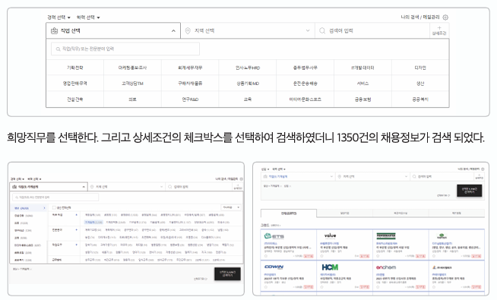
진로설계 4. 취업전략과 실전취업
취업목표 설정하기
01
채용포털 사이트를 통해 직무별 요구역량을 확인하고 관심 산업과 직무분야 등 취업목표 설정하기
Indeed 활용하기
사람인 활용하기
Workbook p.38~39

Slide 4
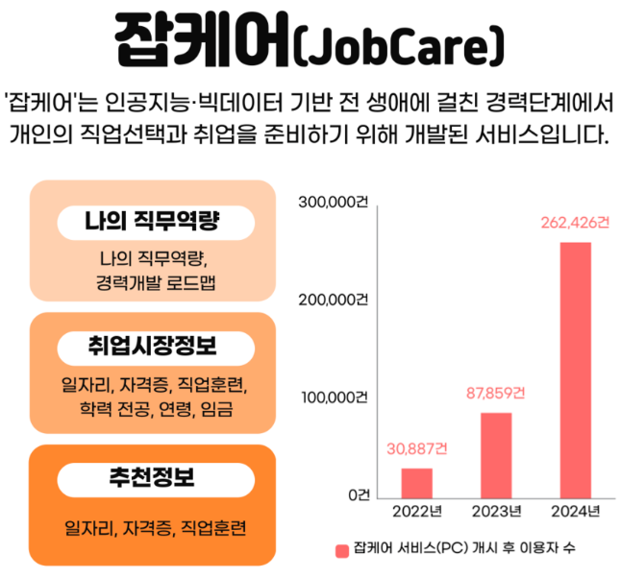
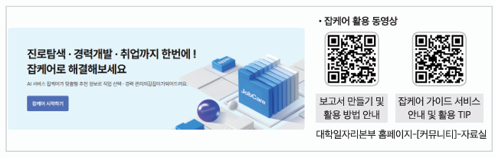
진로설계 4. 취업전략과 실전취업
고용24 잡케어 직업설계서
02
2
개인의 이력정보를 분석하여 보유한 직무역량을 기재하고 연관 직업 추천
1. 직업별 필요한 역량 및 보유 역량 제시를 통해 경력개발 경로 제공
2. 임금, 자격, 일자리, 훈련 등의 시장정보와 추천 정보 제공
이미지 출처: 휴대전화로 간편한 진로탐색 ‘모바일 잡케어 서비스’
https://www.1conomynews.co.kr/news/articleView.html?idxno=32310
Workbook p.40~41

Slide 5
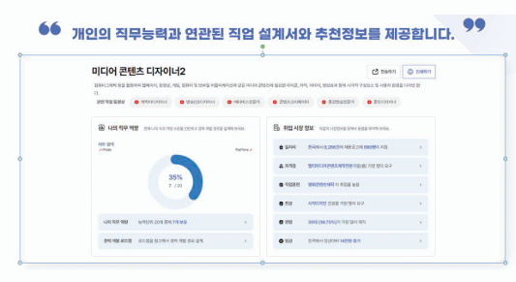


진로설계 4. 취업전략과 실전취업
고용24 잡케어 직업설계서
03
잡케어 직업설계서는 AI가 사용자의 관심사항, 프로필을 분석하여 적합한 직업을 추천
2
1. 직업 설계서 만들기
관심 있는 키워드나 문장을 입력하여 새로운 직업을 탐색하고 프로필을 작성하여 나만의 맞춤형 직업설계서 생성
2. 나의 직업 설계서
직업설계서를 통해 내가 보유한 직무능력을 파악하고 경력개발에 필요한 시장정보 확인
AI가 맞춤형 일자리와 직업훈련, 자격증 등 추천
Workbook p.41

Slide 6
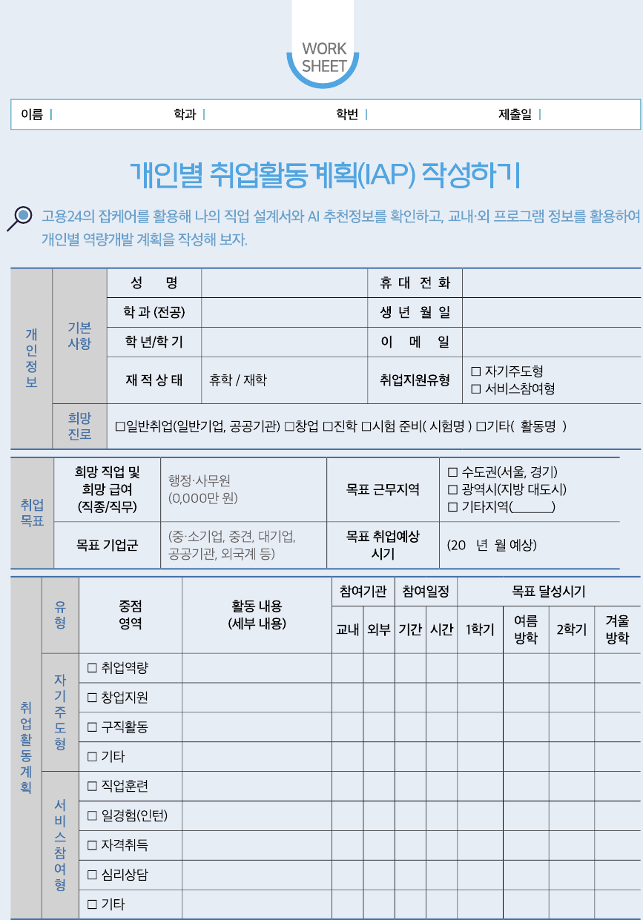
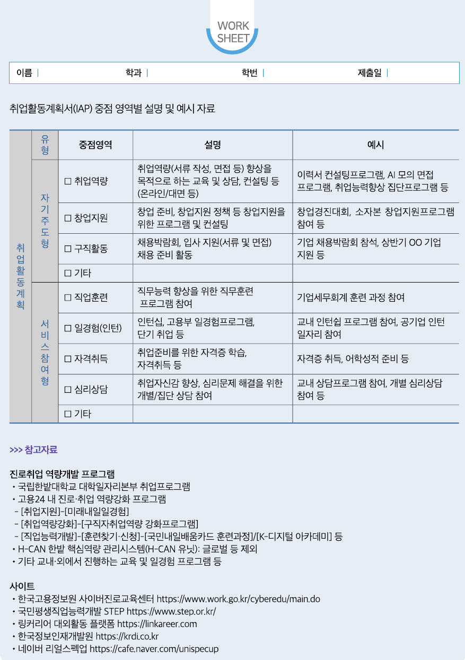

개인별 취업활동계획(IAP) 작성하기
진로설계 4. 취업전략과 실전취업
고용24 잡케어를 활용해 나의 직업설계서와 AI추천정보를 확인 후 개인별 역량개발 계획 작성하기
Workbook p.42~43

Slide 7
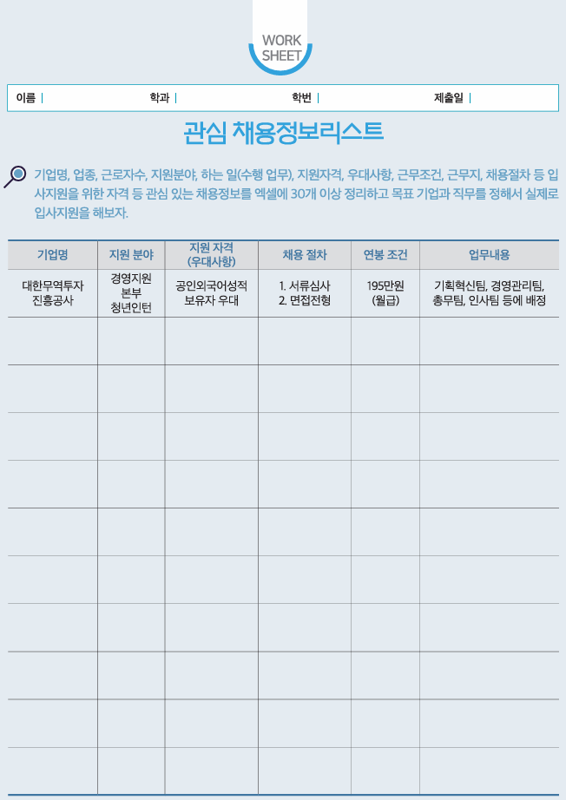
관심 채용정보리스트
진로설계 4. 취업전략과 실전취업
관심있는 기업의 채용정보를 엑셀에 30개 이상 정리하고 목표기업과 직무를 정해서 실제 지원해보기
Workbook p.44

Slide 8


진로설계 4. 취업전략과 실전취업
여러분의 취업 성공을
응원합니다.

